Slide 1


О демографической ситуации в Кыргызской Республике в 2016 году
Пресс-конференция Нацстаткома КР
2017г.
Римма Чыныбаева,
Начальник управления социально-демографической статистики и рынка труда

Slide 2

Темпы роста численности населения отдельных стран СНГ
(в процентах)
Кыргызстан – одна из немногих стран СНГ, где численность населения увеличивается, а не сокращается.
Темп роста численности населения Кыргызстана выше, чем в приведенных на графике странах, за исключением Таджикистана.

Slide 3

Показатели прироста численности населения
(тысяч человек)
Увеличение численности населения страны обеспечивается за счет превышения числа родившихся над числом умерших при отрицательном балансе внешней миграции.

Slide 4

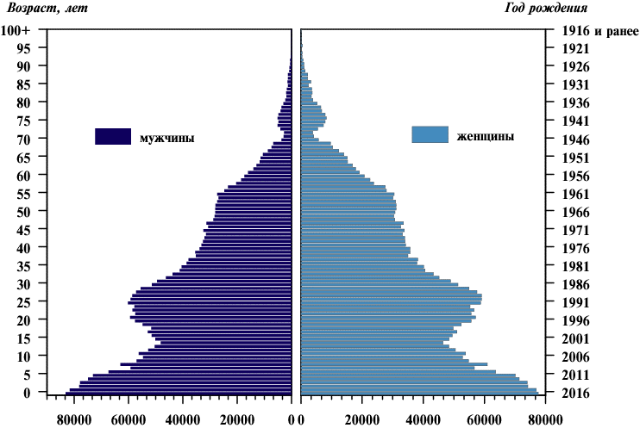
Половозрастная пирамида населения в 2017г. (оценка на начало года, человек)
Численность населения Кыргызстана на начало 2017г. составила 6 млн. 140,2 тыс. человек .
Дисбаланс полов отмечается примерно к 40 годам, и в возрастах старше 80 лет численность женщин почти в 2 раза превышает численность мужчин, что обусловлено, в основном, различиями в возрастной смертности мужского и женского населения.

Slide 5
Численность населения по отдельным возрастным группам
(на начало года, в процентах к общей численности населения)
В Кыргызстане имеются различия в изменениях возрастных групп населения.
Так, в группах моложе трудоспособного возраста наметилась тенденция некоторого роста, и, напротив, некоторого снижения численности населения в трудоспособном возрасте.
Отмечается ежегодное увеличинение численности лиц старше трудоспособного возраста.

Slide 6

Число рожденных детей на одну женщину в возрасте 15-49 лет
(суммарный коэффициент рождаемости )
1 ребенок - суженное воспроизводство населения
2 детей - простое воспроизводство населения
Более 2-х детей - расширенное воспроизводство населения

Slide 7
Число рожденных детей на одну женщину в возрасте 15-49 лет по территории в 2016г.
(суммарный коэффициент рождаемости )
В 2016г. наиболее высокий уровень СКР отмечался в Нарынской области (3,6 детей на 1 женщину 15-49 лет), низкий – г. Бишкек (2,4 детей на 1 женщину 15-49 лет).

Slide 8
Смертность населения по территории в 2016г.
(на 1000 населения)
Для проведения сопоставимости уровня смертности в странах с различной возрастной структурой населения, производится расчет стандартизованного коэффициента смертности.
Смертность в КР примерно в 1,5 раза выше, чем в среднем по Европе.
По территории наиболее высокая смертность отмечалась в Нарынской области г. Ош.

Slide 9
Детская и младенческая смертность
(число умерших детей, соответственно, в возрасте до 5 лет и до одного года, на 1000 родившихся)
В целях международной сопоставимости, Кыргызстан в 2004г. перешел на критерии живорождения и, соответственно, младенческой и детской смертности, рекомендованные ВОЗ. За последние годы отмечается значительное снижение этих показателей.
Мировым сообществом признано, что Кыргызстаном достигнута ЦРТ-4: Сокращение на две трети смертности детей до 5-ти лет на период 1990-2015гг.

Slide 10
Материнская смертность
(число случаев материнских смертей, зарегистрированных в органах ЗАГС (человек) и на 100 тыс. родившихся живыми)
Кыргызстаном не достигнута ЦРТ-5: Сокращение на три четверти материнской смертности на период 1990-2015гг.

Slide 11


3.1.1 Коэффициент материнской смертности
Цель 3. Обеспечение здорового образа жизни и содействие благополучию для всех в любом возрасте
3.1. К 2030 году снизить глобальный коэффициент материнской смертности до менее 70 случаев на 100 000 живорождений
3.2. К 2030 году положить конец предотвратимой смертности новорожденных и детей в возрасте до пяти лет, при этом все страны должны стремиться уменьшить неонатальную смертность до не более 12 случаев на 1000 живорождений, а смертность в возрасте до пяти лет до не более 25 случаев на 1000 живорождений
3.2.1. Смертность детей в возрасте до пяти лет
Notes:
Наряду с государствами-членами ООН Кыргызская Республика на Саммите ООН по устойчивому развитию, прошедшему в 2015 году, выразила приверженность реализовывать Повестку дня в области устойчивого развития до 2030 года.

Slide 12
Ожидаемая продолжительность жизни населения при рождении
(лет)
Более высокий, по сравнению со средним по Европе, уровень смертности населения Кыргызстана отрицательно сказывается на размере показателя ожидаемой продолжительности жизни при рождении, который в 2016г. составил для обоих полов - 70,9 лет, мужчин – 67 лет, женщин – 75,1 лет.

Slide 13
Внешняя миграция населения
(тыс. человек)
Наиболее высокое сальдо миграции населения из страны отмечалось в 1993г. (-120,6 тыс. человек) и в 2010г. (-50,6 тыс. человек). С 2012г. эмиграция населения Кыргызстана значительно снизилась.

